Slide 1
Báo cáo cuối kỳ project SMART CLASSROOM
17/06/2022
Instructor: PhD.Nguyễn Minh Sơn
Member1: Trần Hiển Long MSSV:16520697
Member2: Nguyễn Văn Cường MSSV :16520154 Member3: Chu Tiến Trọng MSSV :16521833 Member4: Bùi Tuấn Duy MSSV :16520277
Notes:
Chào giới thiệu tên đề tài giới thiệu hướng dẫn
giới thiệu thành viên trong nhóm

Slide 2




Danh sách các thành viên:
Trần Hiển Long
Nguyễn Văn Cường
Chu Tiến Trọng
Bùi Tuấn Duy

Slide 3
Nội dung trình bày
Tóm tắt sơ lược
Trình bày thiết kế
Hiện thực
Kiểm thử

Slide 4
Tóm tắt sơ lược: giới thiệu bài toán
Một mô hình lớp học theo hướng hybrid. Hệ thống giúp hỗ trợ người dạy kiểm soát các yếu tố trong lớp học, tạo nên môi trường học thân thiện và hiện đại với học sinh/sinh viên.
Hệ thống được xây dựng nhằm đáp ứng 4 mục tiêu gồm:
Hỗ trợ kiểm soát lớp học.
Thống kê số lượng học viên theo từng lớp học.
Cung cấp một website/app làm nơi cung cấp tài liệu và là forum hỏi đáp.
Một kênh liên lạc giữa nhà trường và phụ huynh.

Slide 5
Giới thiệu bài toán
Để đáp ứng 4 tiêu chí trên thì nhóm đã quyết định xây dựng một hệ thống là sự kết hợp giữa phần cứng – các thiết bị ngoại vi và phần mềm – website.
Các thiết bị ngoại vi sẽ thu thập dữ liệu từ con người và môi trường, từ đó truyền tải thông tin lên website hiển thị cho người kiểm soát.
Website sẽ giúp học viên và giáo viên dễ dàng kiểm soát các thông tin về lớp học và tài liệu học tập. Ngoài ra còn giúp dễ dàng kiểm tra và cập nhật thông tin người dùng. Đây cũng là kênh liên lạc giữa phụ huynh và nhà trường.

Slide 6
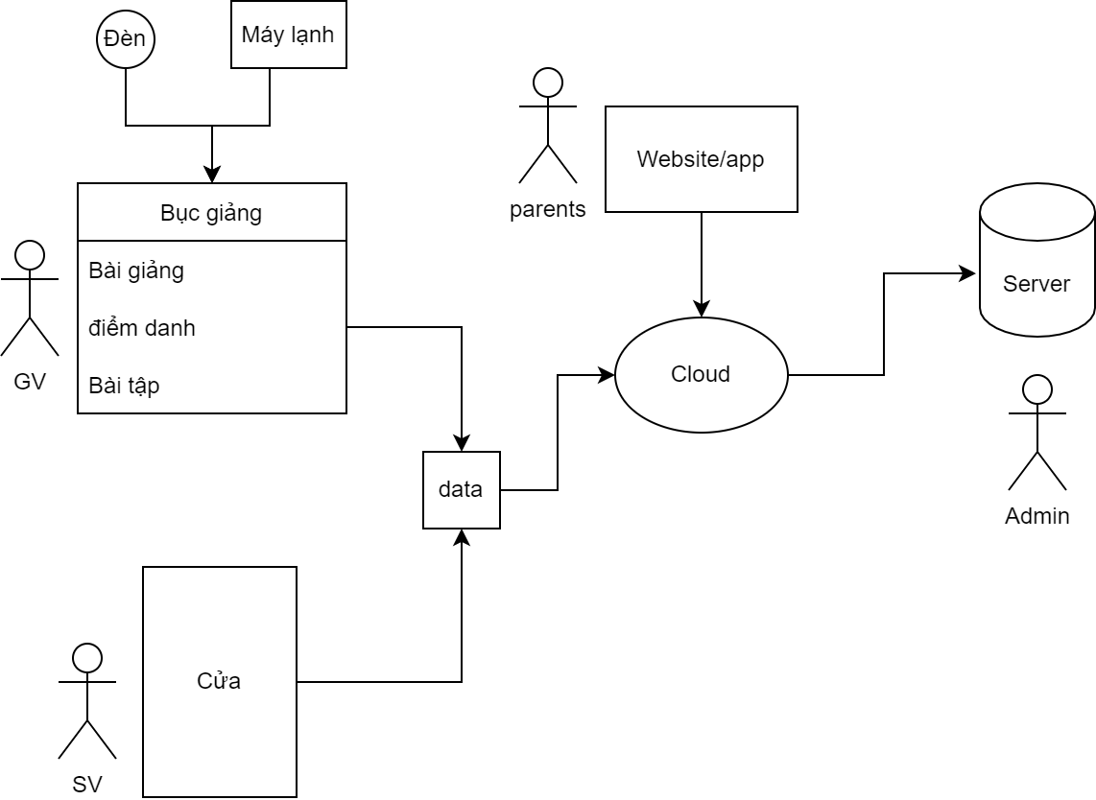
Trình bày thiết kế: mô hình khái quát

Slide 7
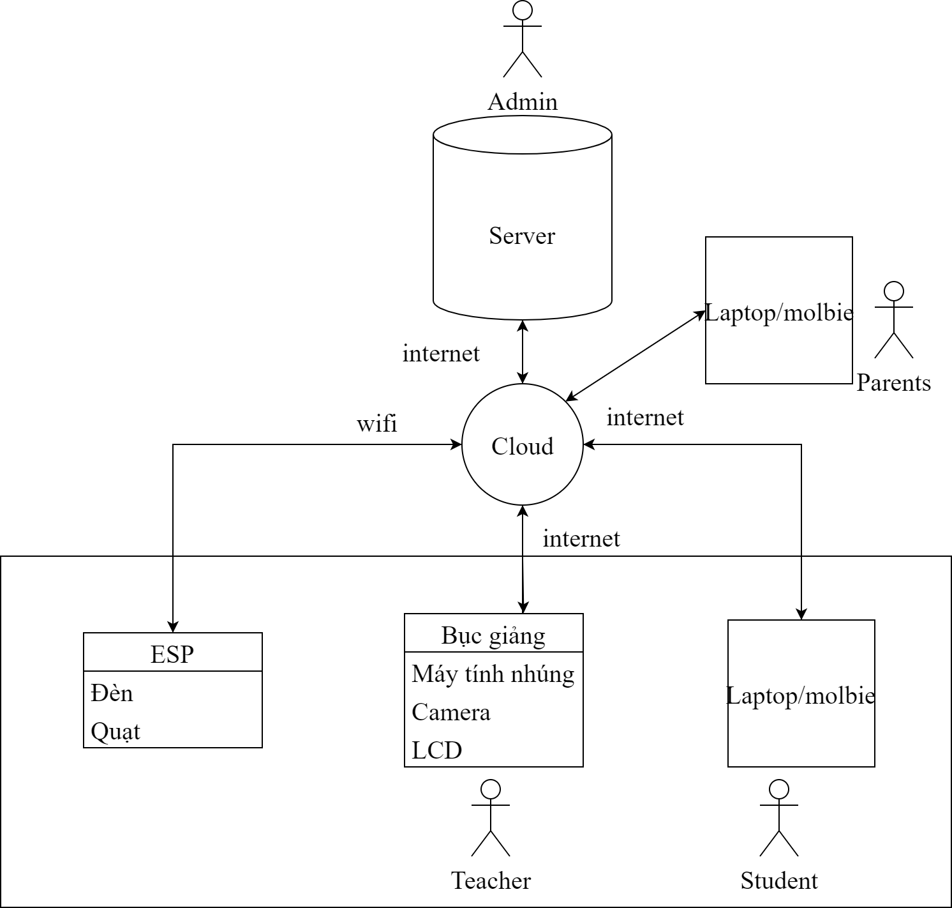
Kiến trúc tổng quan của thiết kế

Slide 8
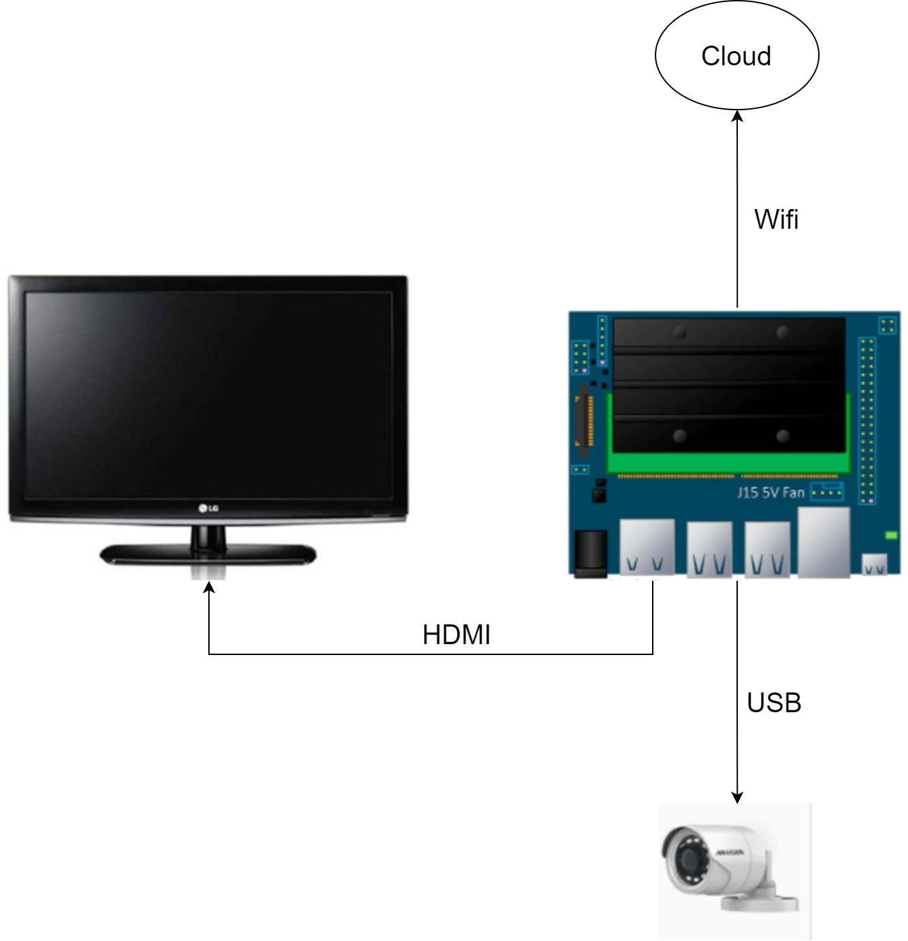
Thiết kế phần cứng: điểm danh tự động
Mô hình bục giảng

Slide 9
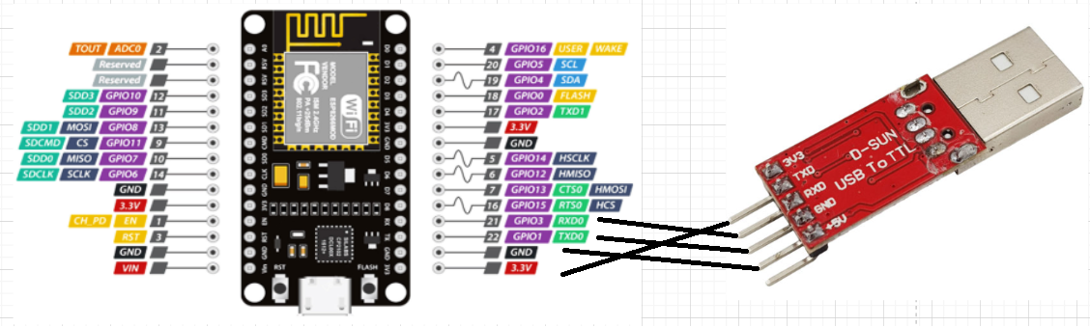
Thiết kế phần cứng: điều khiển tự động
Để kết nối ESP8266 với jetson nano, nhóm sẽ kết nối ESP với một mạch chuyển USB. Sau đó kết nối mạch chuyển với jetson thông qua cổng USB. Đèn và quạt sẽ điều khiển qua các pinout của ESP.

Slide 10
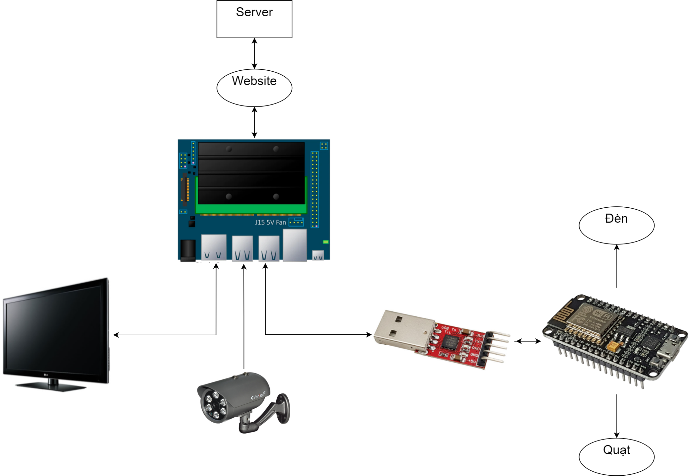
Mô hình kết nối tổng quát

Slide 11
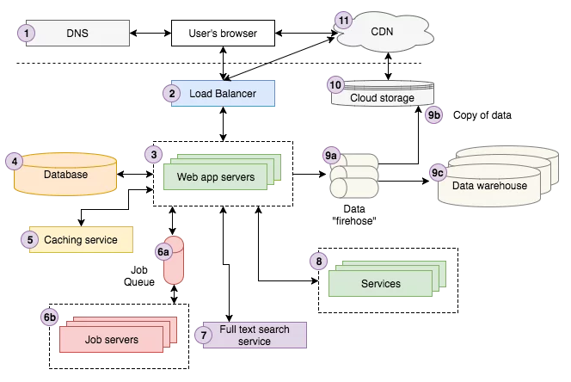
Thiết kế phần mềm: website
Mô hình tổng quan của một website lớn

Slide 12
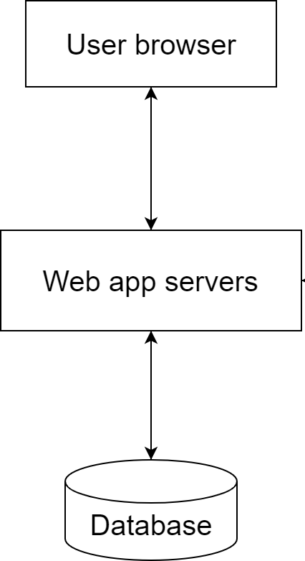
Cấu trúc website
STT | Tên thành phần | Chức năng
1 | User browser | Nơi người dùng tương tác, gửi các request cho hệ thống và nhận thông tin trả về được hiển thị trên màn hình.
2 | Web app servers | Nơi phân loại và xử lý các request của người dùng.
3 | Database | Nơi lưu trữ tài liệu của hệ thống.

Slide 13
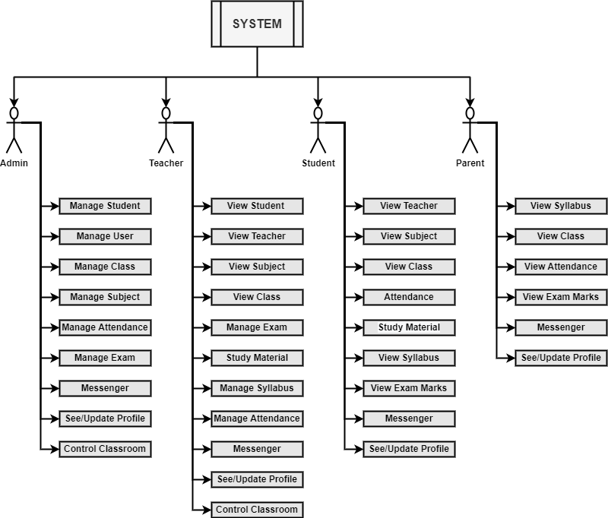
Thiết kế chức năng hệ thống website

Slide 14
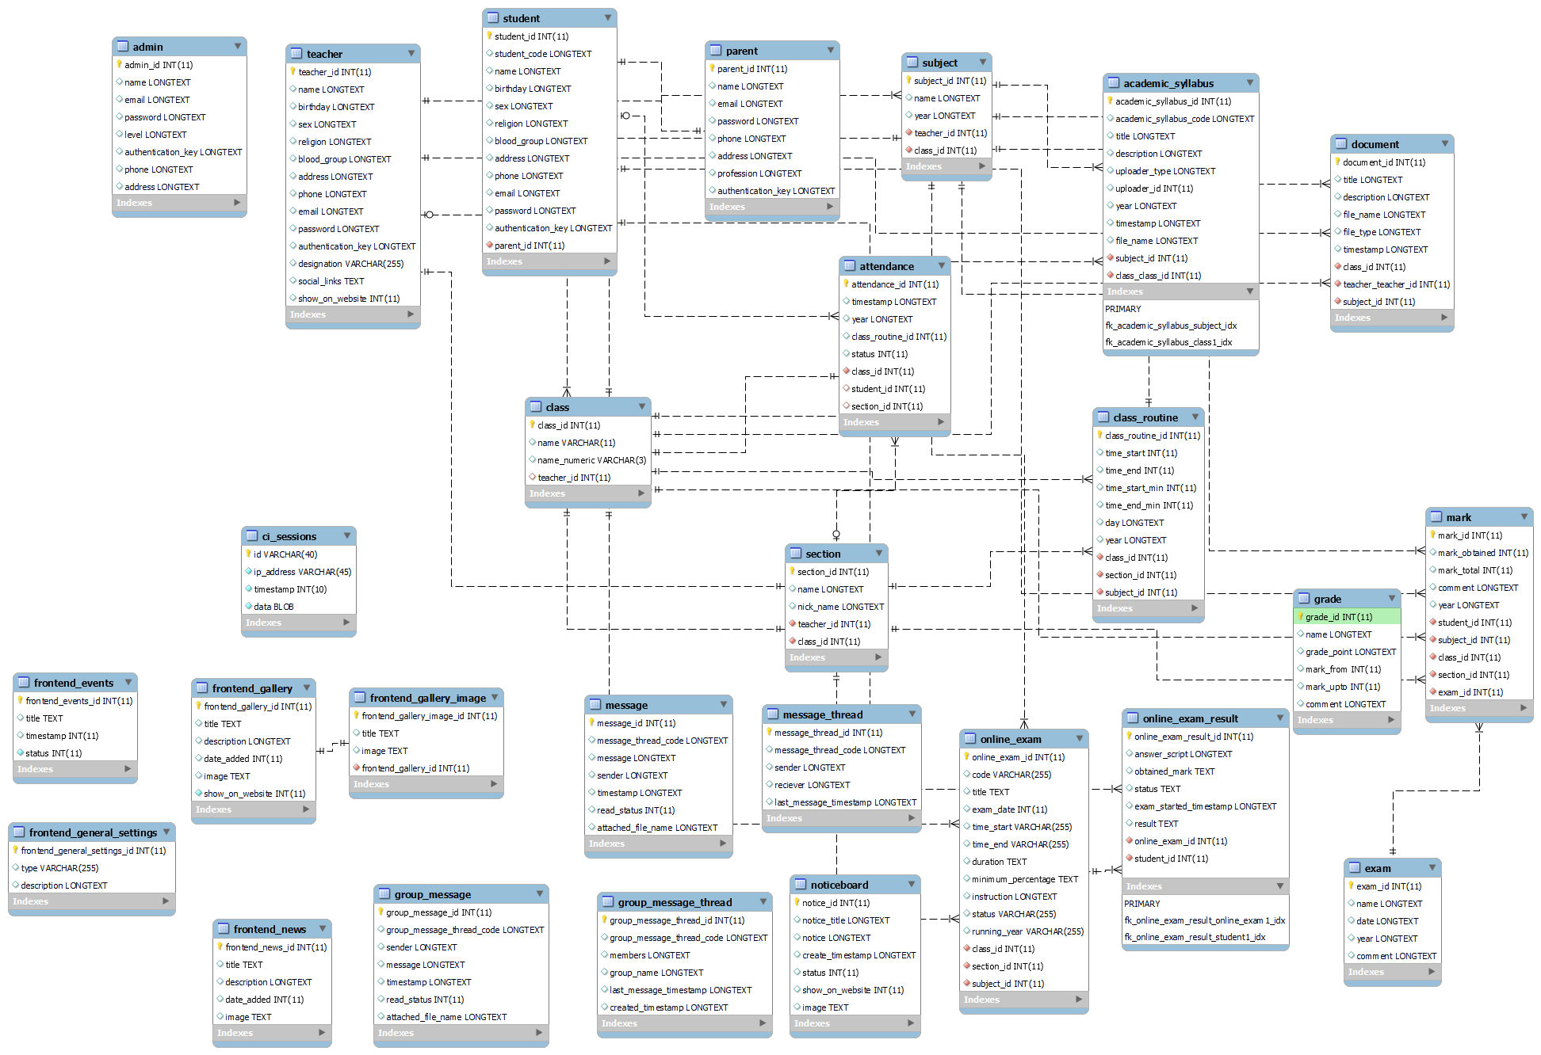
Thiết kế database

Slide 15
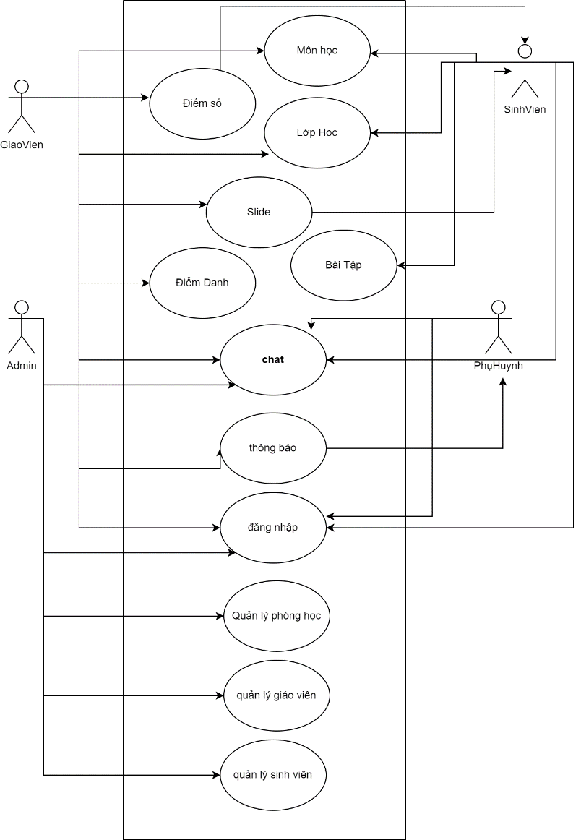
Use case diagram

Slide 16
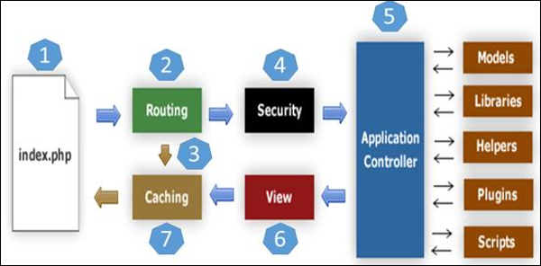
Cách thức hoạt động
Khi nào một yêu cầu đến, trước tiên nó sẽ chuyển thành index.php. Tập tin index.php đóng vai trò làm controller đầu vào, thiết lập các tài nguyên cần thiết cho hệ thống.

Slide 17
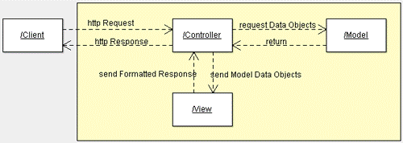
Cách thức hoạt động
Mô hình trên dựa theo Codeigniter là một mẫu Model-View-Controller (MVC).

Slide 18
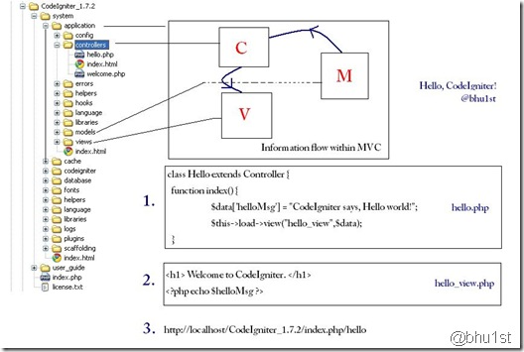
Ví dụ: mô hình hello word

Slide 19
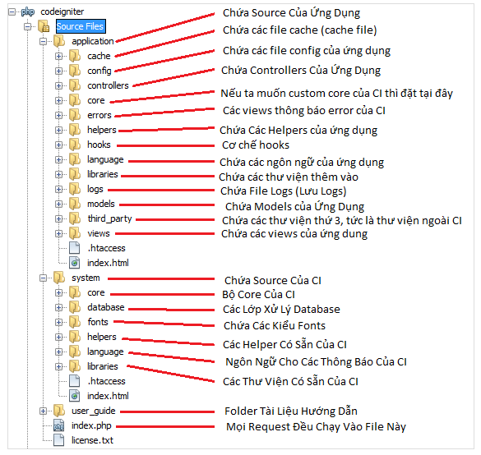
Cấu trúc thư mục

Slide 20
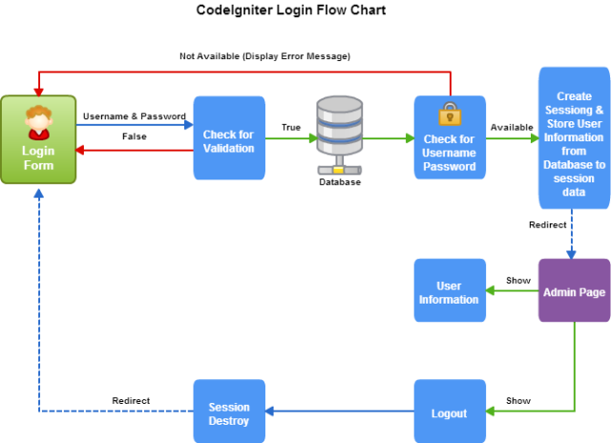
Vd: form đăng nhập trong CodeIgniter

Slide 21
Thiết kế phần mềm: face detection
Đối với chương trình nhận diện khuôn mặt, nhóm sử dụng thư viện Dlib với Resnet network 29 conv layers, với số lượng filters mỗi layer giảm một nửa – Resnet là thuật toán được phát triển dựa trên kiến trúc VGG-19 (VGG-19 được dùng làm cấu trúc cho thuật toán Singleshot Multibox Detector).

Slide 22
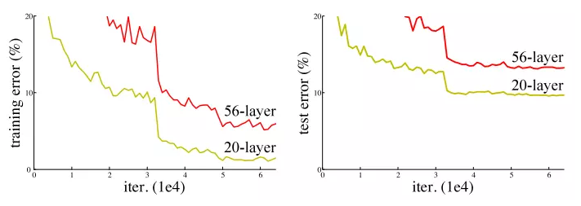
Kiến trúc Resnet
Kiến trúc Resnet được xây dựng nhằm cải thiện điểm yếu của kiến trúc VGG-19 đó là khi tăng số lượng layers thì sẽ gây ra hiện tượng vanishing gradient. Đây là hiện tượng được hiểu là khi học quá sâu, gradient từ nơi hàm loss function được tính toán dễ dàng thu hẹp về 0 sau một số lần tính toán. Điều này dẫn đến giá trị weights không được cập nhật giá trị do đó không có quá trình học nào được thực thi.

Slide 23
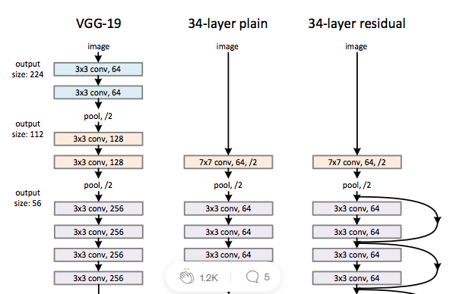
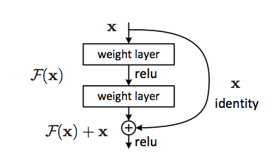
Kiến trúc Resnet

Slide 24
Thư viện Face_regconition
Thư viện Face_regconition: Đây là thư viện được xây dựng dựa trên Dlib với model training là Lablled Faces in the Wild. Thư viện giúp tự động nhận diện các khuôn mặt có trong một bức hình và trích xuất đặc trưng. Từ đó so sánh với ảnh có trong database để tiến hành gán nhãn từng khuôn mặt có trong hình.
Dataset dùng để training: Ở đây, nhóm dùng Labelled Faces in the Wild (LFW) Dataset. LFW là một cơ sở dữ liệu về các bức ảnh khuôn mặt được thiết kế để nghiên cứu vấn đề nhận dạng khuôn mặt không bị giới hạn. Cơ sở dữ liệu này được tạo và duy trì bởi các nhà nghiên cứu tại Đại học Massachusetts, Amherst.

Slide 25
Hiện thực phần cứng
Jetson nano kết nối với website thông qua một file Api. Điều khiển ESP qua Uart (file Arduino).
File có chức năng lấy các thông tin về trạng thái đèn LED, quạt và trả thông tin danh sách người tham gia lớp học, trạng thái đèn quạt, tín hiệu điều khiển về server.
Danh sách các thông tin về người học bao gồm ảnh, tên và mã số sẽ được tải về trước và nạp lên jetson nano (thủ công).
Điều khiển quạt sẽ là thủ công. Người dùng bấm bật tắt trên website, server sẽ truyền tín hiệu về cho kit để điều khiển quạt.

Slide 26
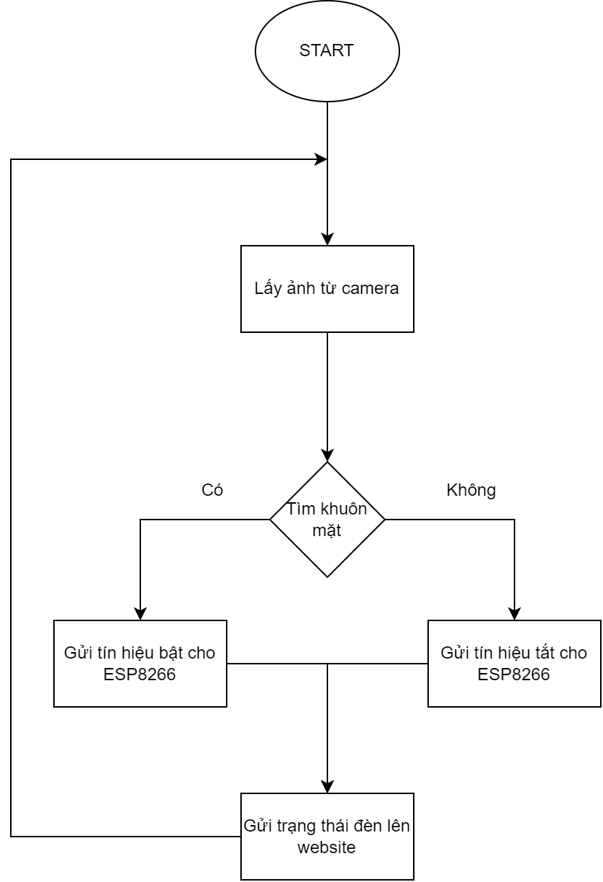
Mô hình hoạt động: điều khiển đèn

Slide 27
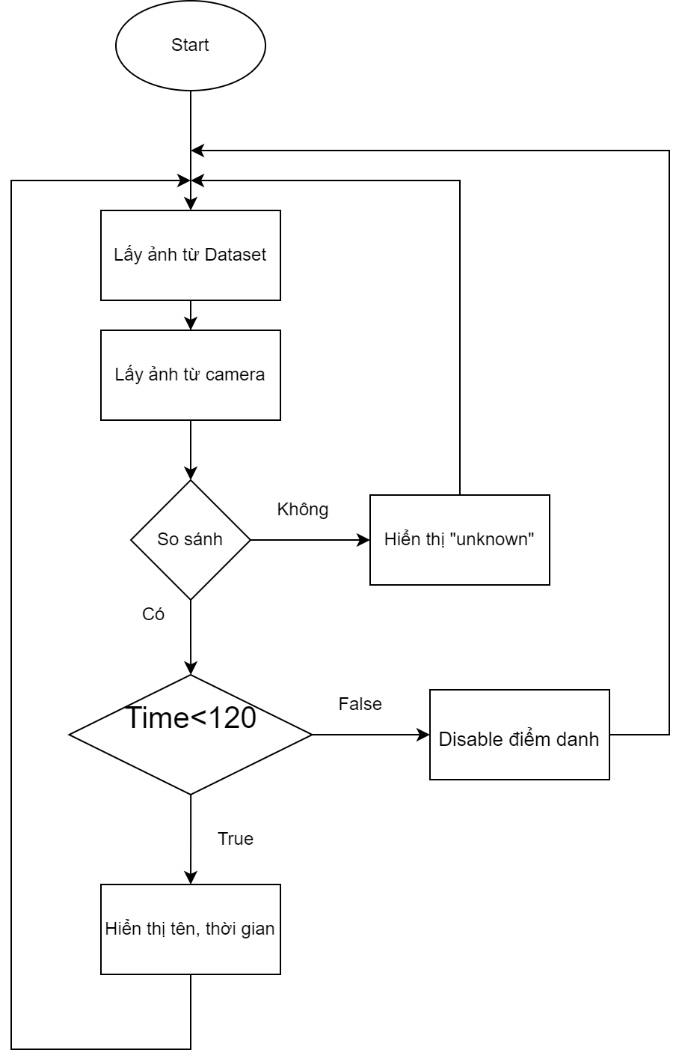
Mô hình hoạt động: điểm danh tự động

Slide 28
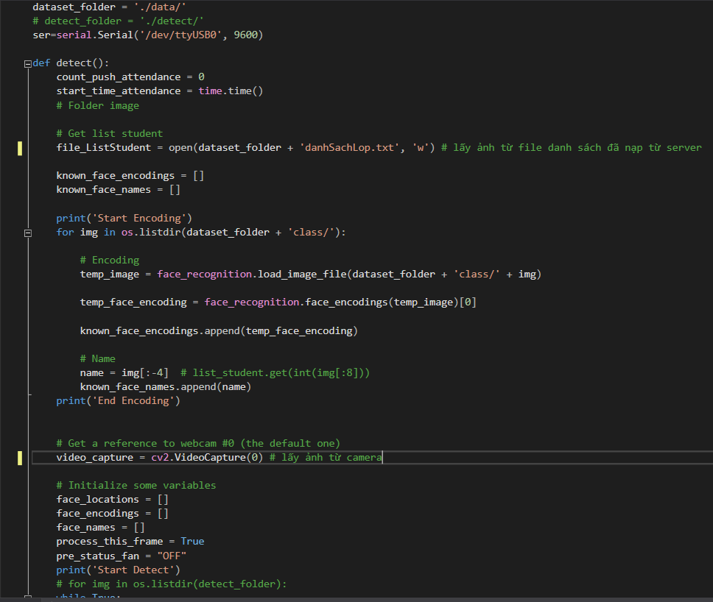
Code phần cấu hình

Slide 29
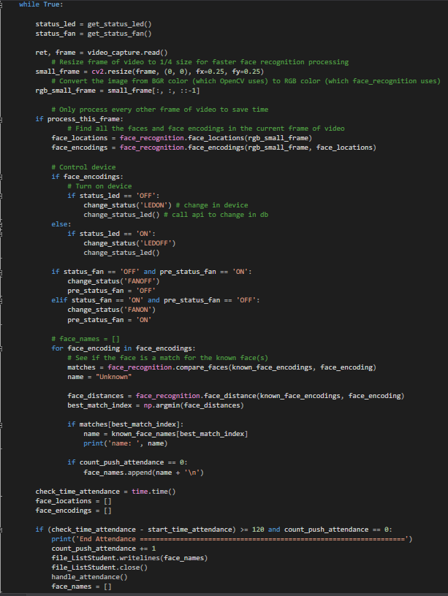
Code phần chính

Slide 30
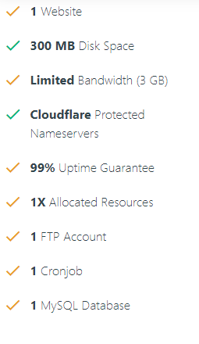
Hiện thực phần mềm: Server
Nhóm sử dụng web hosting, là không gian lưu trữ được chia nhỏ từ server giúp người dùng đăng tải dữ liệu, xuất bản website, hoặc ứng dụng trên internet.
Nhóm sử dụng hosting miễn phí của 000webhost thuộc sự quản lý của hostinger và cấu hình hosting là:

Slide 31
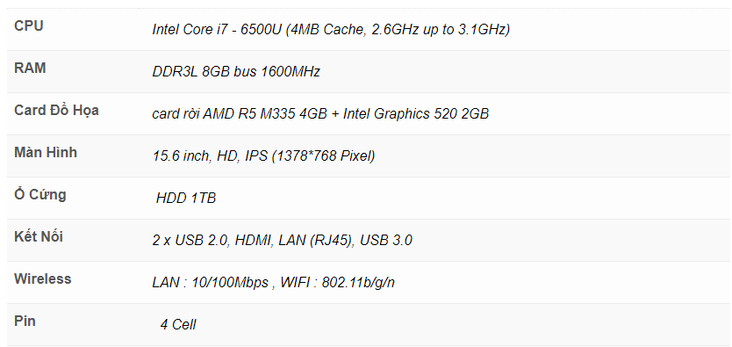
Hiện thực phần mềm: Server
Server được triển khai trên máy tính Dell Inspiron 5559 có thông số như sau:

Slide 32
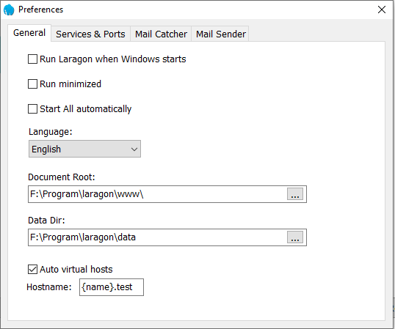
Hiện thực phần mềm: tạo website
Khi khởi động sever, Laragon sẽ tạo host ảo với đuôi mặc định là {name}.test. Trong dó {name} là tên thư mục chứa source code được lưu trong thư mục laragon/www (VD: uitwebapp.test). Chúng ta có thể thay đổi trong phần cài đặt của Laragon.

Slide 33
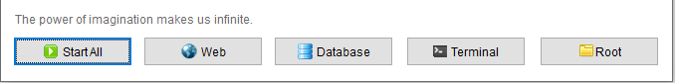
Giao diện cài đặt, khởi tạo data mới
Các bước tạo database:
Bước 1: Mở Laragon và chạy server bằng click vào nút Start All. Lúc này Laragon sẽ tự khởi tạo server.
Bước 2: Sau khi khởi tạo server, click vào nút Database sau đó Laragon sẽ liên kết với trình duyệt để hiển thị giao diện đăng nhập phpMyAdmin

Slide 34
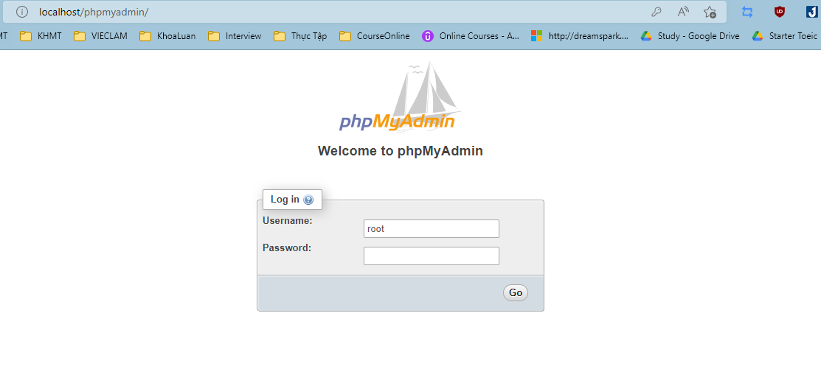
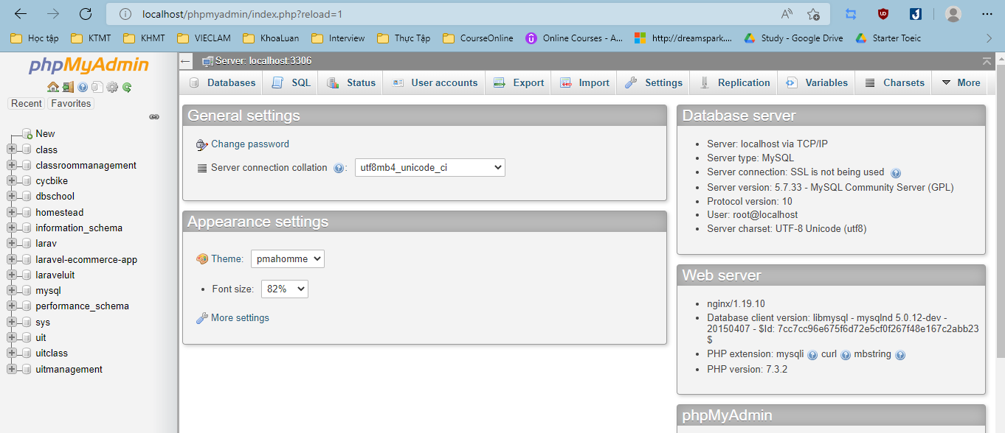
Giao diện cài đặt, khởi tạo data mới
Bước 3: Đăng nhập phpMyAdmin bằng user mặc định
Giao diện chính ->

Slide 35
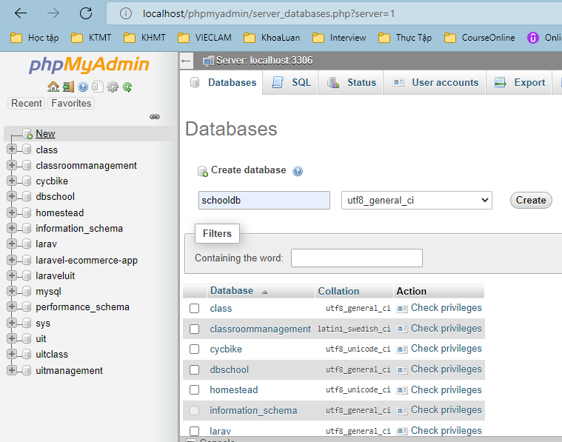
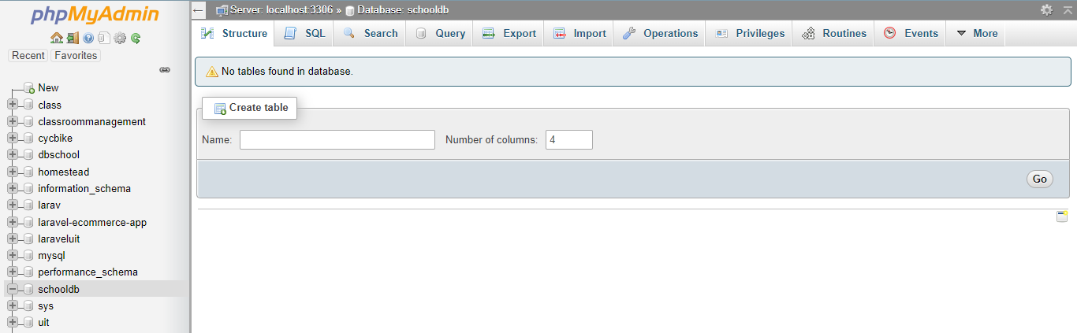
Giao diện cài đặt, khởi tạo data mới
Bước 4: Tạo Database với tên “schooldb”
Giao diện sau khi tạo.

Slide 36
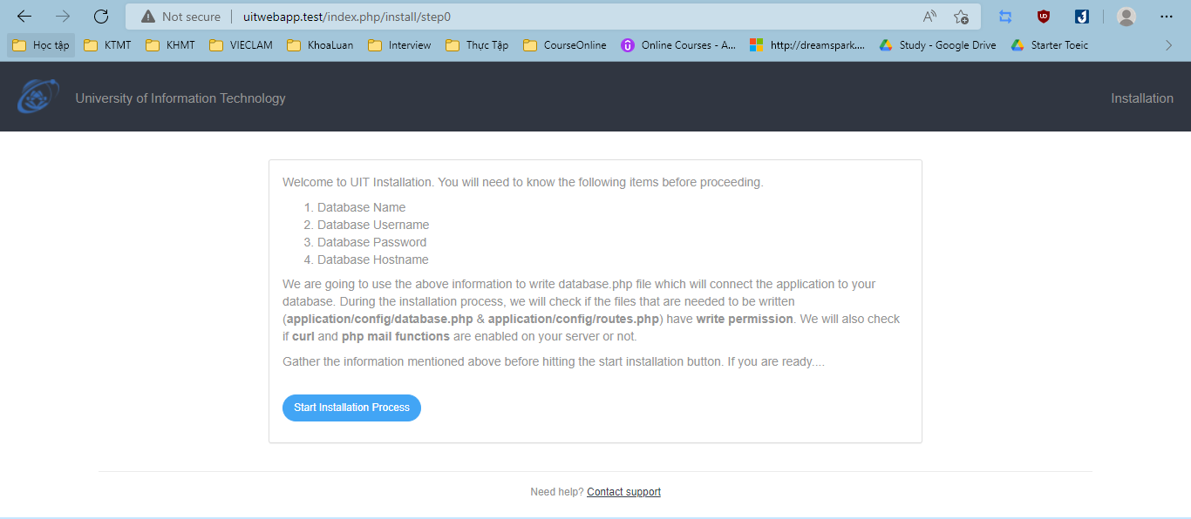
Giao diện cài đặt, khởi tạo data mới
Sau khi khởi động, truy cập uitwebapp.test chúng ta sẽ thấy được giao diện cài đặt như hình dưới.

Slide 37
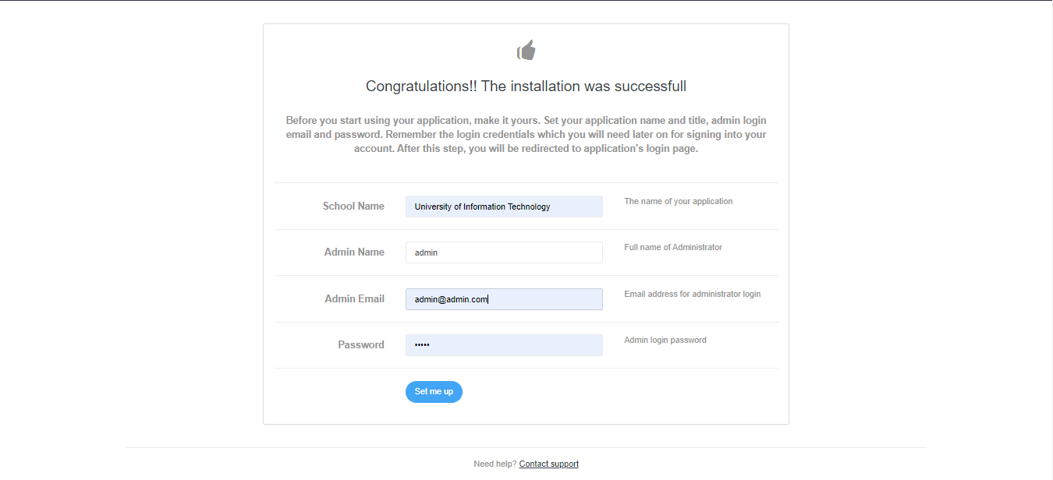
Giao diện cài đặt, khởi tạo data mới
Sau khi cài đặt xong, chúng ta tạo email và password để đăng nhập.

Slide 38
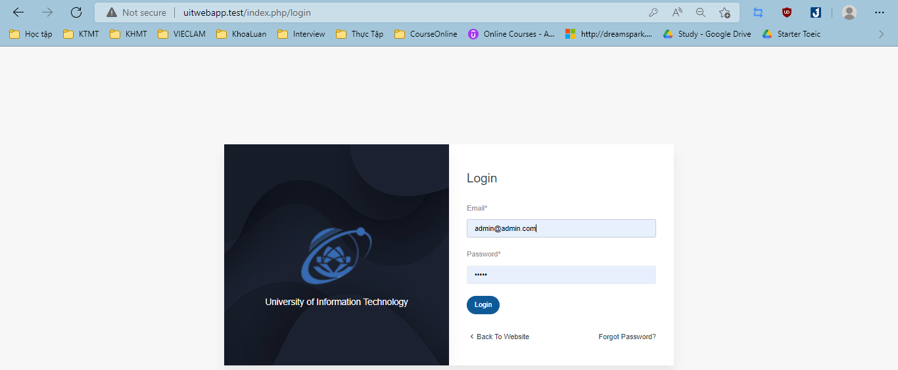
Giao diện cài đặt, khởi tạo data mới
Tiếp đó, chúng ta login vào với email và password đã tạo.

Slide 39
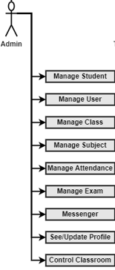
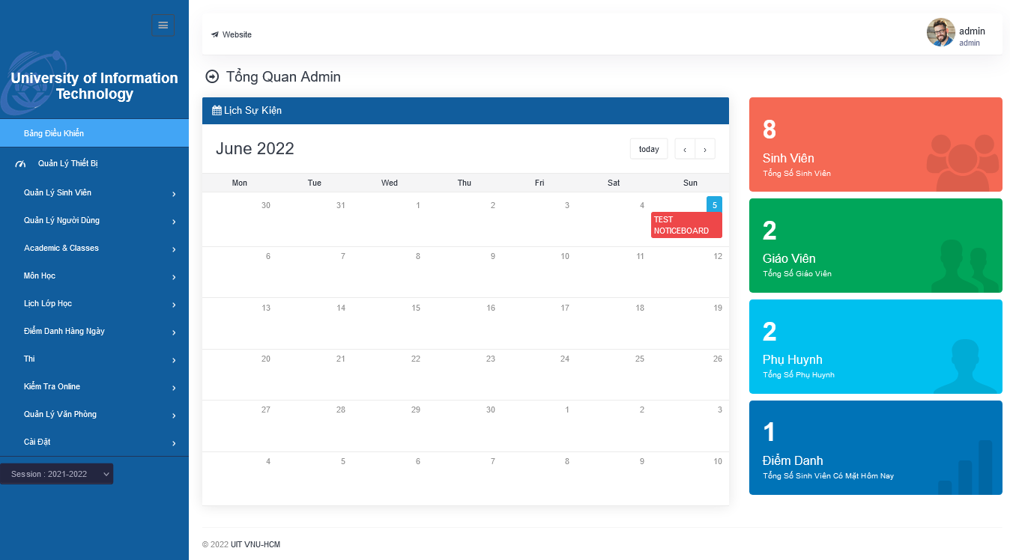
Giao diện dashboard: admin
Giao diện của admin có các chức năng tương ứng với phần thiết kế.

Slide 40
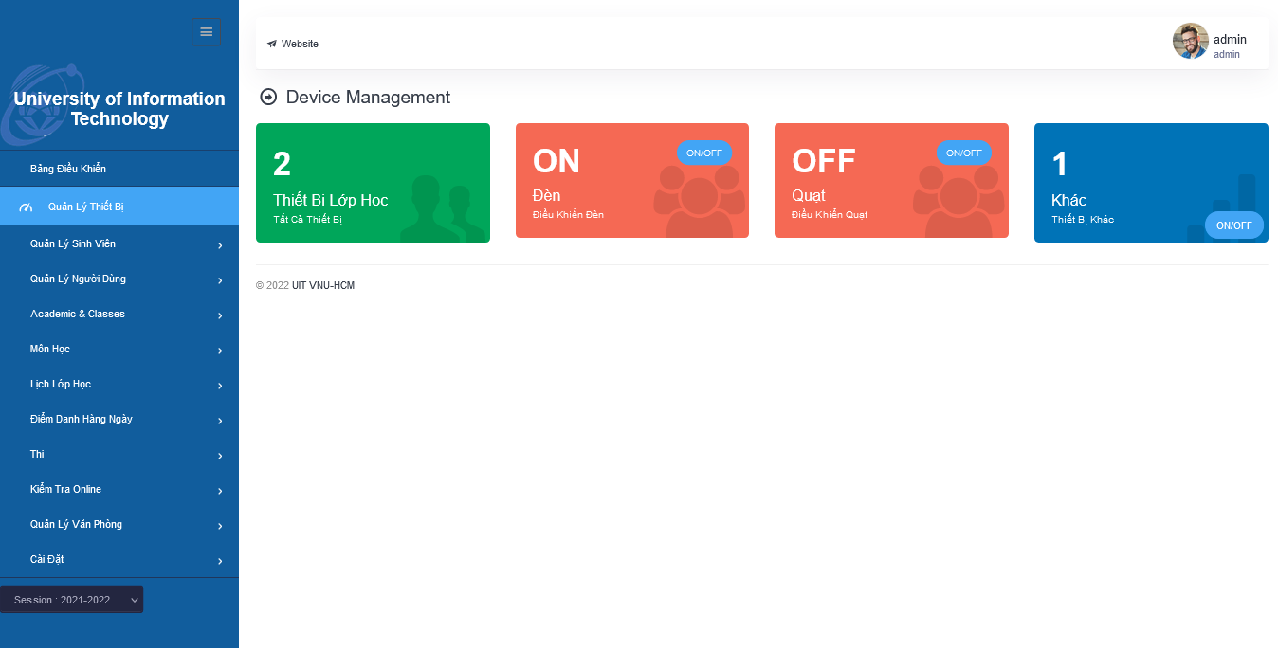
Giao diện admin: quản lý thiết bị
Chức năng: Hiển thị thông tin tổng số thiết bị trong phòng, thực hiện bật/tắt quạt bằng nút bấm. Thông tin sẽ được truyền xuống Jetson nano để điều khiển thiết bị (tự động đối với đèn và thủ công với quạt)

Slide 41
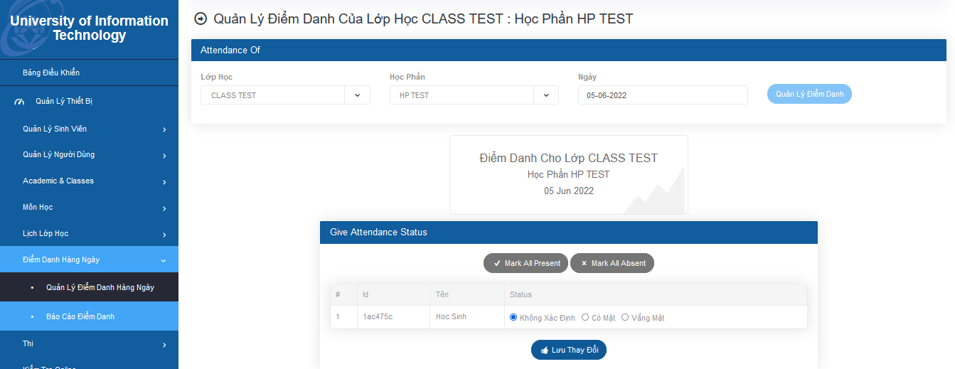
Giao diện điểm danh hàng ngày
Quản lý điểm danh của từng học sinh trong lớp học, xuất bản báo cáo điểm danh
Chọn lớp học, học phần và sau đó bấm “Quản lý điểm danh” hệ thống sẽ tự động đưa ra thông tin điểm danh của lớp đó.

Slide 42
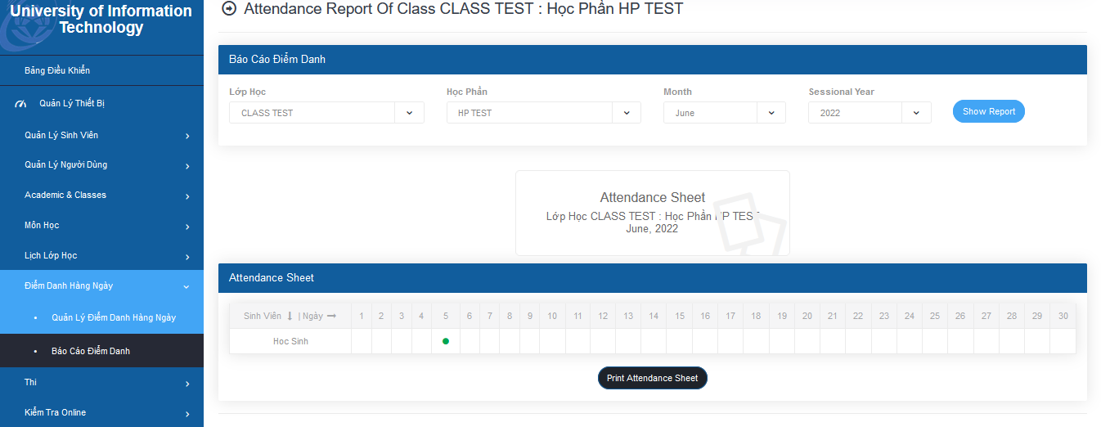
Giao diện điểm danh hàng ngày
Sau khi chọn lớp, học phần, ngày và bấm nút “Show Report” hệ thống sẽ tự động hiển thị thông tin học sinh đã điểm danh.

Slide 43
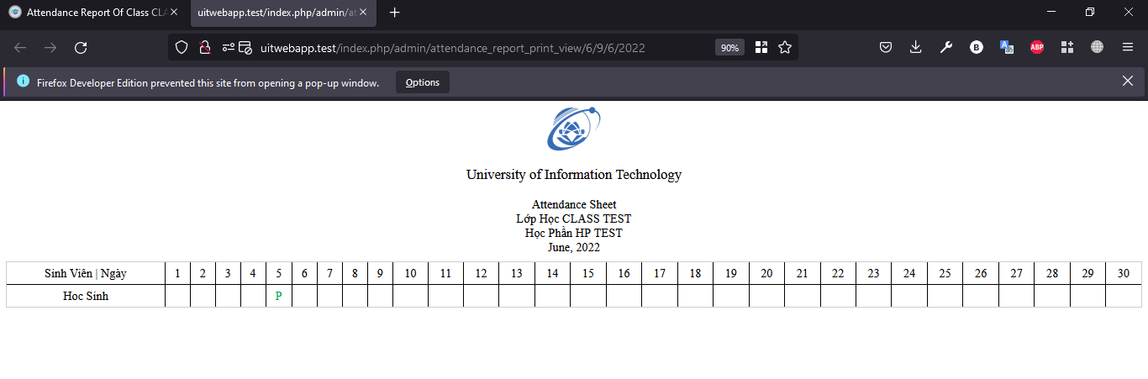
Giao diện điểm danh hàng ngày
Khi bấm nút “print attendance sheet”, hệ thống sẽ tạo một trang web hiển thị thông tin điểm danh của lớp đó trong tháng.

Slide 44
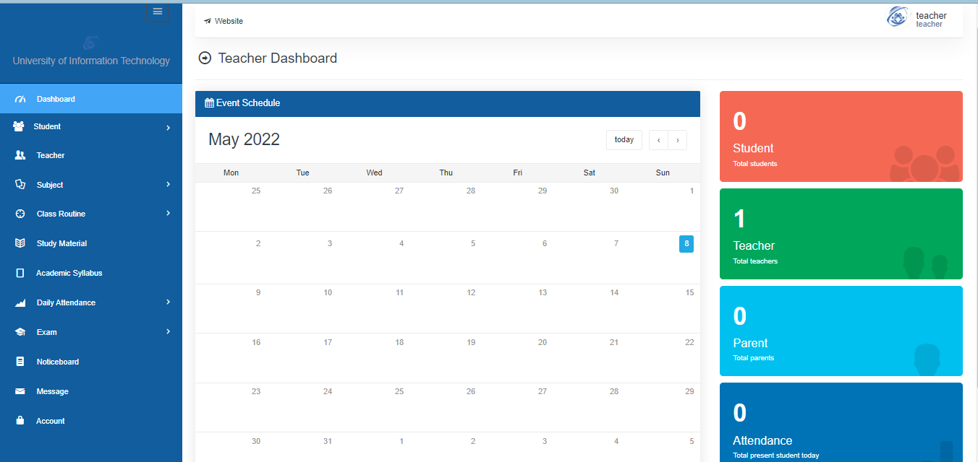
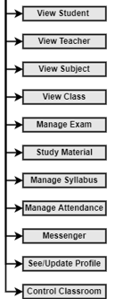
Giao diện teacher

Slide 45
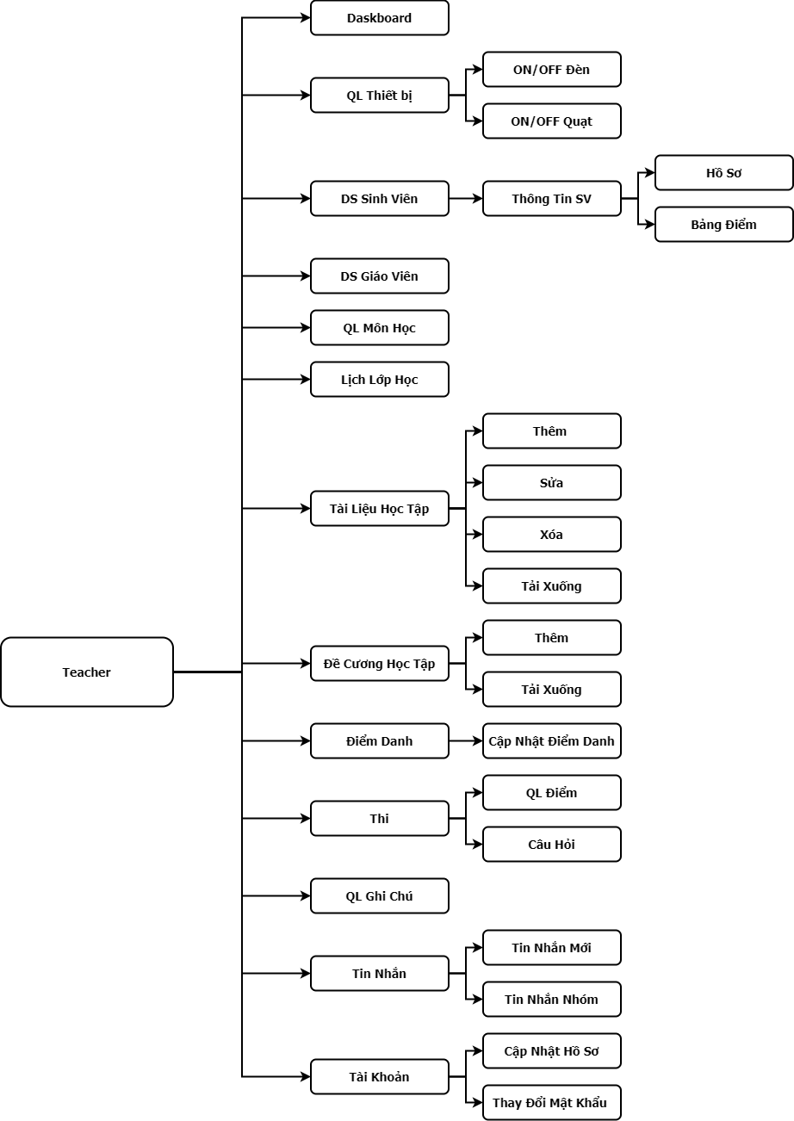
Giao diện teacher: Các chức năng chính

Slide 46
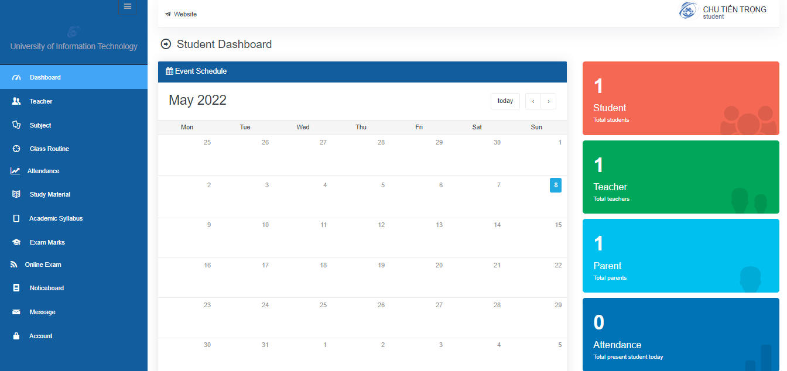
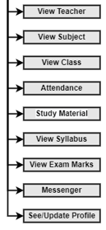
Giao diện student

Slide 47
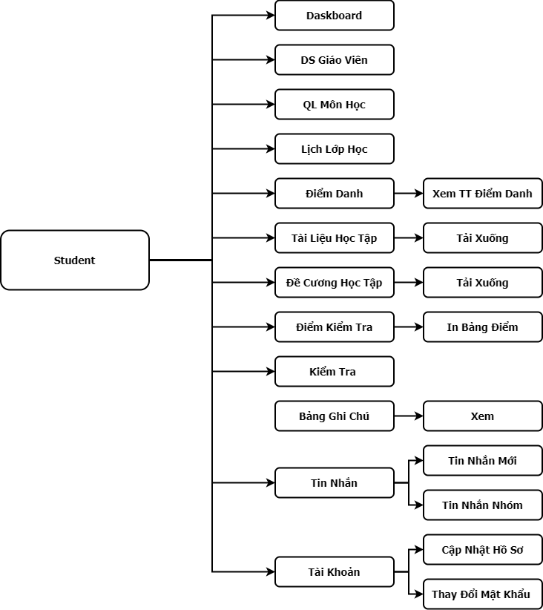
Giao diện student: các chức năng chính

Slide 48
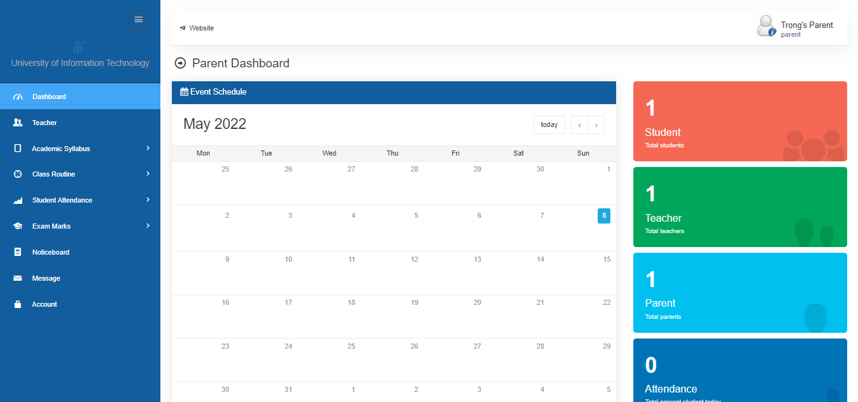
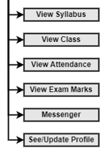
Giao diện parent

Slide 49
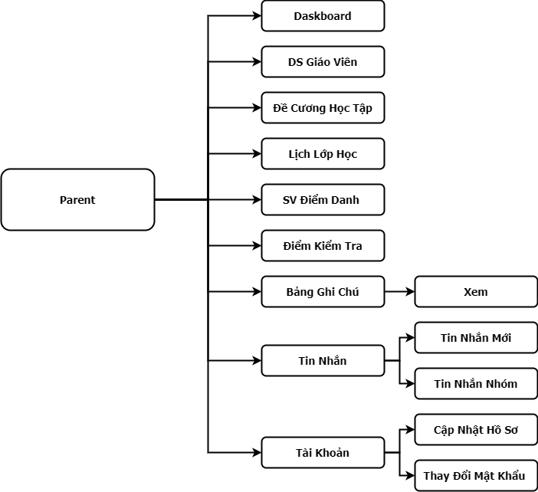
Giao diện parent: các chức năng chính

Slide 50
Kiểm thử
Đối với phần kiểm thử, nhóm sẽ test 3 thành phần theo thứ tự là phần cứng, phần mềm và hệ thống.
Mỗi phần sẽ kiểm tra các tiêu chí gồm: hiệu suất, khả năng truy cập, độ ổn định là các tiêu chí chính, các tiêu chí phụ là về độ bảo mật, thương mại…

Slide 51
Kiểm thử: phần cứng
Đối với phần cứng, nhóm sẽ chạy kiểm tra jetson nano để kiểm tra các thông số khi chạy các demo của phần mềm bên thứ ba về nhận diện khuôn mặt nhằm lấy các thông số về tốc độ nhận diện, số mô hình trong một khung hình…
Phần mềm thứ ba là jetpack 5.0. Phần mềm bao gồm các demo để kiểm tra benchmark của jetson nano.

Slide 52
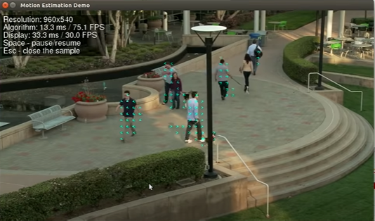
Kiểm thử: phần cứng

Slide 53
Kiểm thử: phần mềm face detection
Đối với phần mềm face detection, để kiểm tra, nhóm sẽ cho 80 khuôn mặt của 40 người chia đều hai tập tin.
Một tập tin sẽ cho nhận diện trên google colab nhằm thu thập các thông tin về tốc độ nhận diện, độ chính xác…
Một tập tin cho chạy trên jetson nano với mục tiêu tương tự, sau đó so sánh kết quả của cả hai nhằm xác định chương trình chạy có đúng hay không.

Slide 54
Kiểm thử: website
Đối với kiểm thử website, nhóm sử dụng phần mềm Lighthouse của google chrome. Phần mềm sẽ kiểm tra các tiêu chí để đánh giá website hoạt động ra sao.
Nhóm thực hiện test trên trình duyệt google (lighthouse add-on) với các thông số sau:
Lighthouse performance scoring.
First Contentful Paint.
Speed Index.
Largest Contentful Paint.
Time to Interactive.
Total Blocking Time.
Cumulative Layout Shift.

Slide 55
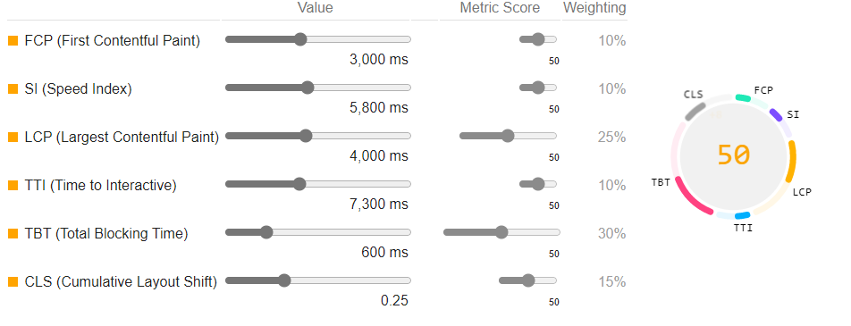

Lighthouse performance scoring
Performance score là trọng số trung bình của các metric score (điểm số). Các chỉ số có trọng số cao hơn có ảnh hưởng lớn hơn đến điểm Hiệu suất tổng thể. Điểm số liệu không hiển thị trong báo cáo nhưng được tính toán chi tiết.

Slide 56

First Contentful Paint (FCP)
FCP là khoảng thời gian để trình duyệt hiển thị phần nội dung DOM đầu tiên sau khi người dùng hướng đến trang. FCP score là so sánh thời gian FCP trên trang và thời gian FCP cho các trang web thực, dựa trên dữ liệu từ Kho lưu trữ HTTP.

Slide 57

Speed Index (SI)
Chỉ số Tốc độ đo mức độ nhanh chóng mà nội dung được hiển thị trực quan trong quá trình tải trang. SI score là sự so sánh giữa chỉ số tốc độ trang của bạn và chỉ số tốc độ của các trang web thực, dựa trên dữ liệu từ Kho lưu trữ HTTP.

Slide 58

Largest Contentful Paint (LCP)
Báo cáo thời gian hiển thị của hình ảnh hoặc khối văn bản lớn nhất hiển thị trong chế độ xem, liên quan đến thời điểm trang bắt đầu tải lần đầu tiên.

Slide 59

Time to Interactive (TTI)
Thời gian tương tác đo khoảng thời gian để một trang trở nên tương tác hoàn toàn. Gồm điểm FCP, thời gian phản hồi tương tác trong 50 ms. TTI score là sự so sánh giữa TTI trên trang của bạn và TTI cho các trang web thực.

Slide 60

Total Blocking Time (TBT)
Tổng thời gian chặn đo tổng lượng thời gian mà một trang bị chặn phản hồi với thông tin nhập của người dùng, chẳng hạn như nhấp chuột, nhấn vào màn hình hoặc nhấn bàn phím. Tổng được tính bằng cách thêm phần chặn của tất cả các nhiệm vụ dài giữa FCP và TTI.

Slide 61

Cumulative Layout Shift (CLS)
Dịch chuyển bố cục tích lũy là thước đo về điểm số thay đổi bố cục lớn nhất cho mỗi lần thay đổi bố cục bất ngờ xảy ra trong toàn bộ thời gian của trang. Sự thay đổi bố cục xảy ra bất kỳ khi nào một phần tử hiển thị thay đổi vị trí của nó từ một khung được hiển thị sang khung tiếp theo.

Slide 62

Kết quả test trên giao diện daskboard admin

Slide 63

Kết quả test hiệu năng giao diện
webhost
localhost

Slide 64
Kết quả test API trên localhost và webhost
Chức Năng | Kết Quả(Pass/Not pass)
 | Localhost | Webhost
GET thông tin đèn Led | Pass | Pass
GET thông tin điều hòa | Pass | Pass
POST cập nhật trạng thái đèn | Pass | Pass
POST cập nhật trạng thái điều hòa | Pass | Pass
GET thông tin điểm danh | Pass | Pass
POST thêm thông tin điểm danh | Pass | Pass

Slide 65
Kiểm thử: hệ thống
Đối với kiểm thử hệ thống, nhóm sẽ kết nối phần cứng và phần mềm rồi kiểm tra 4 chức năng chính là điểm danh tự động, điều khiển.
Phần điều khiển thì xem xét tốc độ bật tắt đèn khi truyền tín hiệu, đèn bật tắt có chính xác không.
Phần điểm danh tự động thì kiểm tra xem điểm danh có chính xác không, có in báo cáo ra khi truyền tín hiệu không.

Slide 66
Kết quả kiểm thử hệ thống
Nhóm đã quay hai video demo phần điều khiển tự động và các chức năng của website.
Link: https://drive.google.com/drive/folders/1oTWNWCdV9n4GBbB1RQ6wYqkWsRWJTz9g?usp=sharing

Slide 67
THANK FOR WATCHING

Slide 68
REFERENCE
https://towardsdatascience.com/understanding-and-visualizing-resnets-442284831be8 - Pablo Ruiz
https://viblo.asia/p/google-lighthouse-la-gi-cach-su-dung-lighthouse-de-toi-uu-website-gDVK2dOnlLj
https://docs.oracle.com/en-us/iaas/mysql-database/doc/getting-started.html
https://vi.wikipedia.org/wiki/PHP
https://laragon.org/docs/
https://www.000webhost.com/
https://www.phpmyadmin.net/

